Slide 1


Przegląd wybranych narzędzi
edukacji zdalnej
EMILIA BUCZAK, PCE I PPP WOŁÓW

Slide 2

KSZTAŁCENIE NA ODLEGŁOŚĆ
Kształcenie na odległość to uczenie się, nauczanie, sprawdzanie wiedzy i umiejętności niewymagające bezpośredniego kontaktu uczącego się i nauczającego, w których wykorzystujemy technologie komunikacyjne i informacyjne

Slide 3
Mocne strony zdalnego nauczania
•Własne tempo pracy ucznia
•Indywidualizacja nauczania / uczenia się
•Samodzielność i autonomia ucznia
•Przechowywanie materiałów na platformach i swobodny dostęp do nich
•Szybkość informacji zwrotnej
•Podniesienie kompetencji cyfrowych nauczycieli i uczniów
•Niwelowanie wykluczenia dzieci np. dzieci z niepełnosprawnością ruchową
•Dostęp do bardzo różnorodnych materiałów dydaktycznych w dowolnym czasie,
możliwość wrócenia do nich w razie potrzeby, wielokrotnego użycia, edytowania
•Atrakcyjność narzędzi multimedialnych
•Możliwość wyboru miejsca do nauki (dom, praca, wyjazdowo)
•Różnorodność narzędzi – PC , laptop, tablet, smartfon,
•Oszczędność czasu i kosztów (bilety, czas na dojazd); oszczędności dla szkół

Slide 4
Słabe strony zdalnego nauczania
-Zróżnicowany poziom kompetencji informatycznych nauczycieli i uczniów -> niepełne wykorzystanie funkcjonalności narzędzi edukacyjnych, spowolnienie lekcji
-Ograniczenie kontaktów międzyludzkich
-Problemy z ocenianiem („pomoc” rodziców młodszych dzieci, „gotowce” z internetu)
-Hejt – obawy przed wykorzystaniem wizerunku tak nauczyciela jak i ucznia w sposób prześmiewczy, zniekształcony, memiczny
-Niedostosowanie form, narzędzi lub metod do poziomu rozwojowego uczniów
-Spowolnienie rozwoju społecznego, intelektualnego, emocjonalnego dzieci ze SPE
-Czasochłonność wykonania pomocy dydaktycznych do nauki zdalnej (quizy, filmiki)
-Mniejsza motywacja i samodyscyplina, domowe bodźce dodatkowo rozpraszające
-Mniejszy kontakt z rodzicami dziecka
-Problem łamania praw autorskich oraz zasad etycznych np. podczas pisania sprawdzianów online
-Problemy techniczne (słaby zasięg, niska jakość połączenia, niewydolność sprzętu)
-Wysokie koszty zakupu sprzętu, wykupienia dostępu do platform, przeszkolenia użytkowników, stworzenia regulaminów użytkowania

Slide 5





Popularne platformy edukacyjne
Krok 2

Slide 6

www.koalastothemax.com
  W oknie przeglądarki wpisz https://www.koalastothemax.com, kliknij na końcu adresu i wpisz z klawiatury /?
  nie zatwierdzaj enterem!
  Otwórz drugie okno lub zakładkę, wyszukaj interesujące Cię zdjęcie. Na zdjęciu powinien by jakiś wyróżniający się element, aby uczeń mógł łatwo rozpoznać, co jest na nim przedstawione.
  Kliknij na wybrane zdjęcie prawym przyciskiem myszy i wybierz opcję Kopiuj adres obrazu.
  Wróć na stronę z adresem i skopiuj link do zdjęcia. Zatwierdź enterem.
  Gotowe!

Slide 7

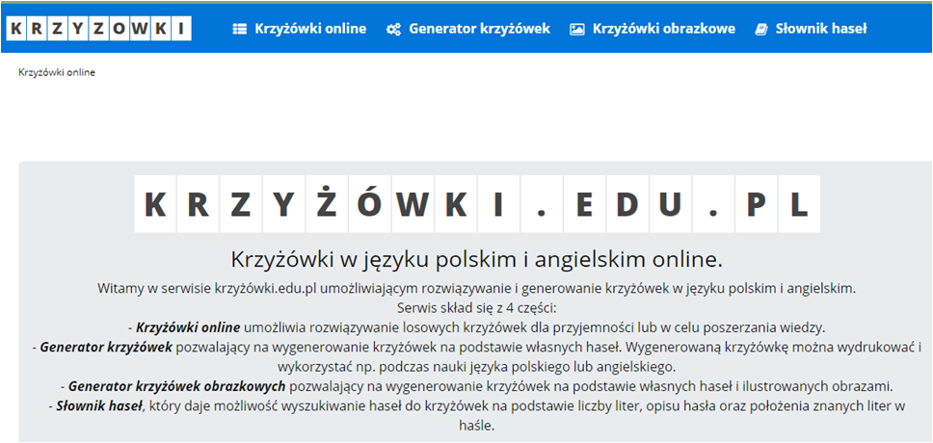
krzyzowki.edu.pl
generator krzyżówek

Slide 8

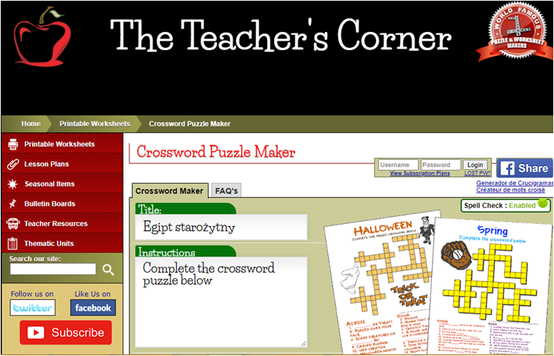
worksheets.theteacherscorner.net
generator krzyżówek

Slide 9

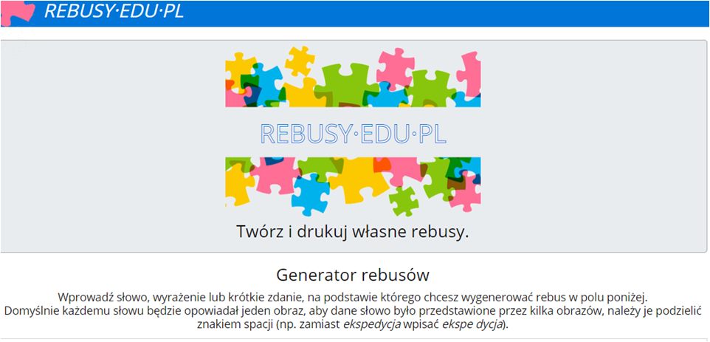
rebusy.edu.pl
generator rebusów

Slide 10
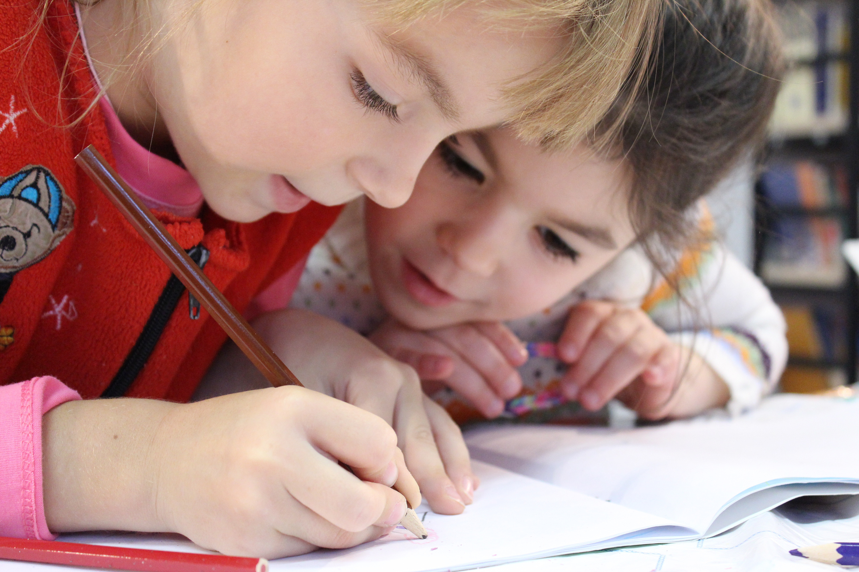
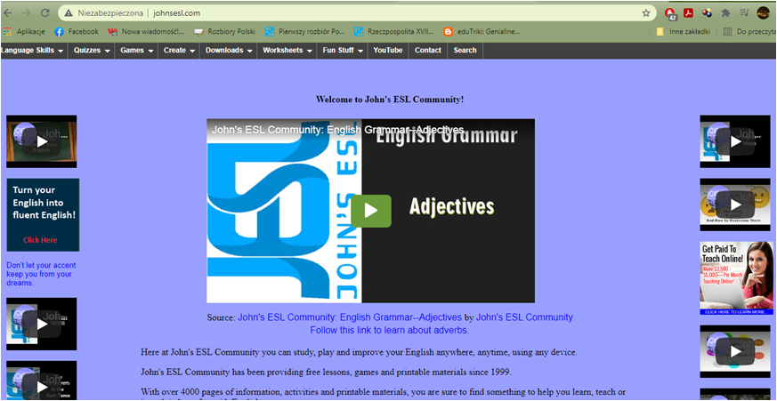
www.johnsesl.com
generator zadań z luką

Slide 11

canva.com
crello.com

Slide 12

www.wizer.me
generator kart pracy

Slide 13
www.koalastothemax.com
krzyzowki.edu.pl
worksheets.theteacherscorner.net
rebusy.edu.pl
www.johnsesl.com
www.canva.com
www.crello.com
www.wizer.me

